Slide 1
Теоретико-игровые модели образования сетей

Slide 2
Что такое сеть?
Сеть(граф) состоит из узлов(вершин) и соединяющих их рёбер. Сложным сетями обычно называют графы с большим количеством узлов и без ярко выраженных регулярных структур. (Наивно - клика, двоичное дерево или полный цикл - не являются сложными сетями)
Граф - удобная модель чтобы рассматривать множество объектов, которые как-то друг с другом взаимодействуют

Slide 3
Примеры сетей
Социальные сети
Трофические сети
Модель распространения эпидемий
Сеть соавторства
Сеть родственных связей

Slide 4
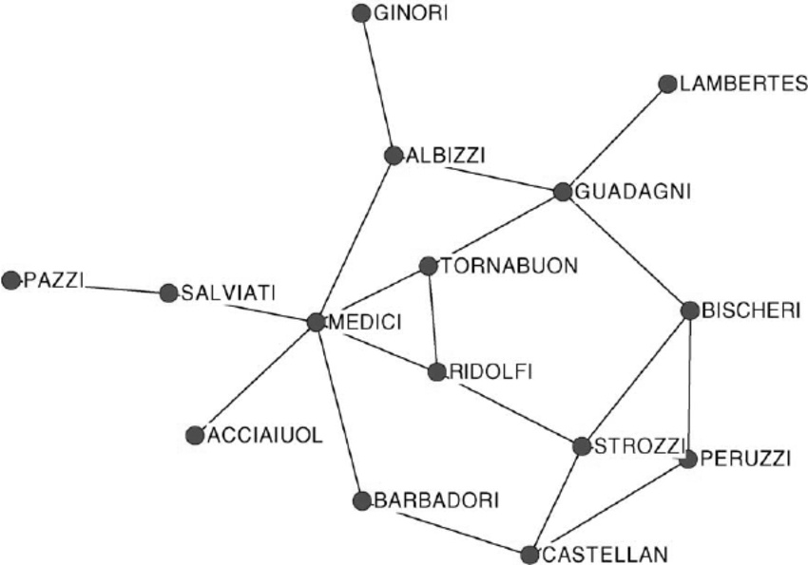
Семьи Флоренции

Slide 6
Эмпирически наблюдаемые свойства сложных сетей
Small world(малое среднее расстояние)
Высокий коэффициент кластеризации
Безмасштабность (степенной закон распределения)
Ассортативность
Плотное ядро

Slide 7
Малый диаметр
Расстояние между вершинами - длина кратчайшего пути между ними
Диаметр графа - максимальное расстояние между двумя вершинами этого графа
Граф называется графом со свойством small world, если среднее расстояние между вершинами мало.
Теория шести рукопожатий - каждый человек знаком с каждым не более чем через 6 посредников
Исследование Twitter (Alex Cheng), среднее расстояние 4.67
Исследование Facebook (Backstrom et al), среднее расстояние 4.74

Slide 8
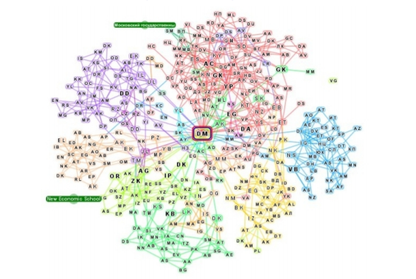
Коэффициент кластеризации
Эмпирические наблюдения:
Знакомые одного человека часто знакомы между собой
Знакомые одного человека часто разбиваются на группы(кластеры) знакомых между собой людей
фрагмент сети facebook

Slide 9
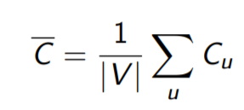
Коэффициент кластеризации
Локальный коэффициент кластеризации (ваши друзья часто дружат между собой)
Средний коэффициент кластеризации

Slide 10
Глобальный коэффициент кластеризации

Slide 11
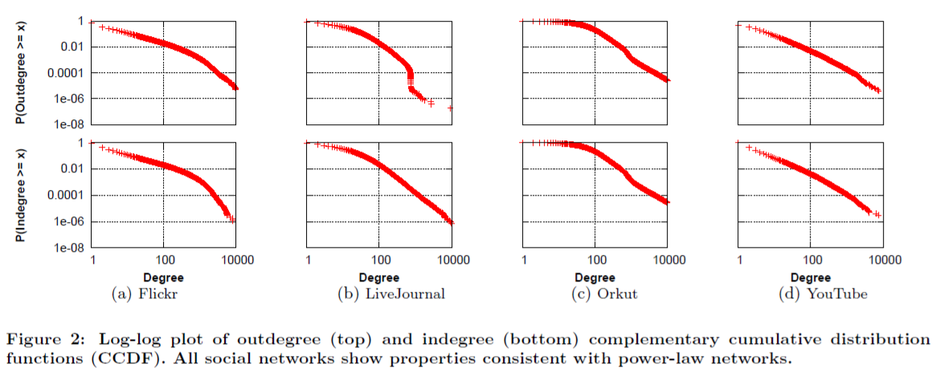
Scale-freeness
Степень вершины - количество исходящих связей
Введем распределение степеней вершины P(k) = #{v | deg(v) = k}
Независимость от масштаба(scale-freeness): P(k) ≈ сk^{-γ} где с и γ - какие-то константы

Slide 12
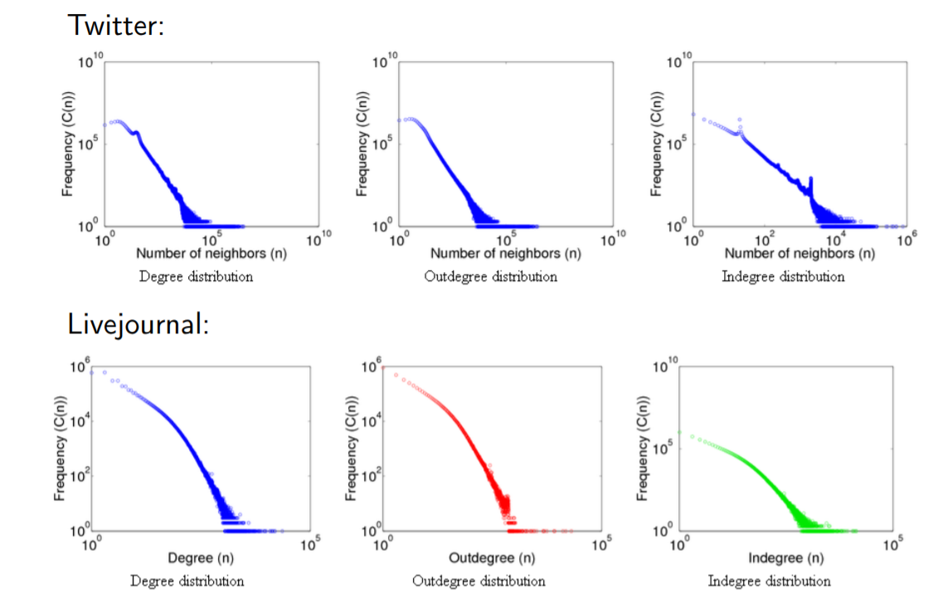
Распределение степеней вершин: пример

Slide 13
Ассортативность
Образование связей между узлами, в чём-то похожими друг на друга (Rich Man’s club, корреляция между интеллектом супругов)
Применительно к сетям - вершины большой степени стремятся быть связанными друг с другом

Slide 14
Коэффициент ассортативности
Коэффициент корреляции Пирсона между степенями связных вершин
где L число ориентированных рёбер, d_{i} f_{i} – остаточные степени начала и конца ребра соответственно

Slide 15
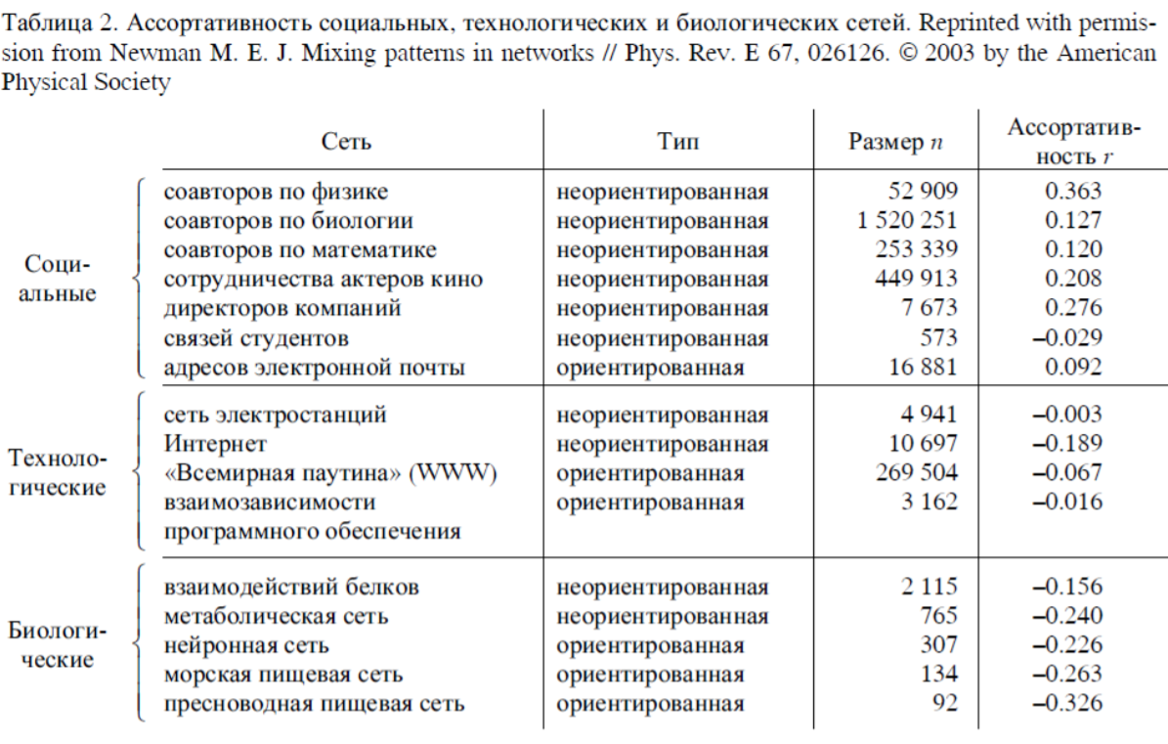

Slide 16
Модели случайных графов
Эрдеша-Реньи(1959г.) каждое ребро возникает с вероятностью p независимо от других.
+ Маленькое среднее расстояние
- остальные характеристики

Slide 17
Модель Уотса-Строгатца
Модель Уотса-Строгатца (1998г.) берётся кольцо, каждая из вершин которого соединена с K соседними. После этого каждое ребро с вероятностью β переключается на случайную вершину.
+ small world и коэффициент кластеризации
- распределение степеней

Slide 18
Preferential attachment rule
Модели с предпочтительным присоединением (preferential attachment): Боллобаш–Риордан, Барабаши–Альберт, Бакли–Остхус и др. Идея: постепенный рост сети, новые вершины с большей вероятностью присоединяются к тем, у кого текущая степень выше.
+ Безмасштабность, маленький диаметр, положительный коэффициент ассортативности
− Небольшой коэффициент кластеризации

Slide 19
Теоретико-игровые модели образования сетей
Модели случайных графов не позволяют ответить на вопрос: “Почему формируются именно такие связи?”
Теоретико-игровые модели образования сетей стараются ответить на этот вопрос
Сеть состоит из агентов и связей между ними. Агенты платят за наличие связи. Также существует некоторая функция полезности, которая зависит от каких-то числовых характеристик графа(которое мы ожидаем увидеть от сложной сети: например расстояние до других вершин или локальный коэффициент кластеризации)
Рассматриваются те сети, формирование которых является равновесным по Нэшу

Slide 20
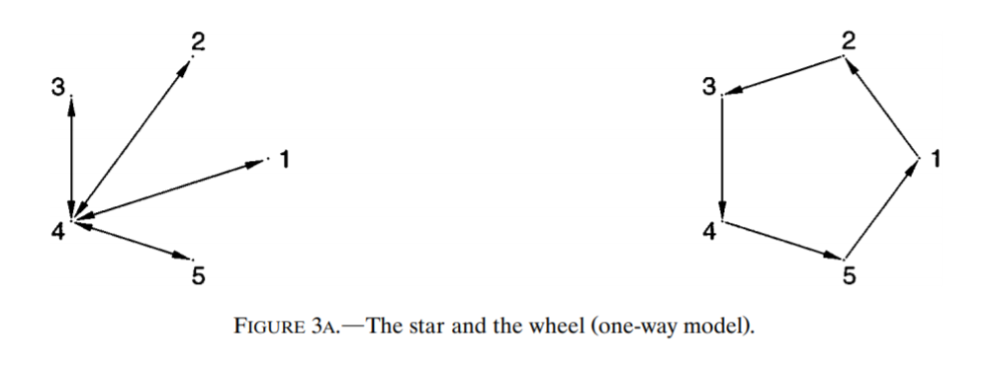
Модель Бала-Гойала (2000г.)
Связь формирует один агент
Функция полезности каждого агента - количество агентов, до которых можно добраться(с убывающей от расстояния полезностью)
Строгие равновесия: кольцо и пустой граф. Неустойчивые бывают ещё звезда(спонсируемая центром)

Slide 21
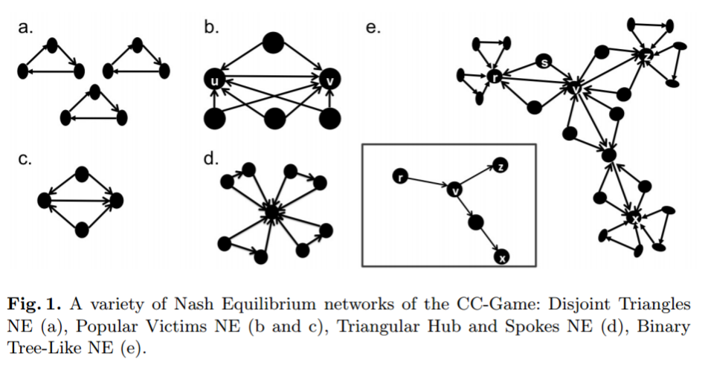
Модель Браутбара - Кёрнса (2011г.)
Функция полезности каждого агента - локальный коэффициент кластеризации
Структуры регулярны

Slide 22
Модель Чайес-Боргса
V - множество рациональных агентов
Событием будем называть подмножество P ⊂ V с интенсивностью r > 0
Стратегией агента v будем называть последовательность событий P_{v} состоящую из событий инициированных агентом v
Профиль стратегий P будем называть конфигурацией события
Агенты i и j образуют связь, если суммарная интенсивность событий, на которых они оба присутствовали больше либо равна 1
Примечание: считаются также и события инициированные третьими лицами

Slide 23
Функция полезности
Фиксированная стоимость организации события с интенсивностью r (независимо от количества его участников) равна rb, где b > 0
Фиксированная стоимость приглашения на событие с интенсивностью r каждого дополнительного участника равна rc, где с > 0
Считаем c >> b
За каждую образованную после организации всех событий связь агент получает прибыль a, где a > 0
Итоговая функция полезности агента v:

Slide 24
Для анализа мы также будем использовать отношение являющееся основным параметром, регулирующим множество стабильных сетей.
Стабильным будем называть конфигурацию события, являющейся равновесием по Нэшу
Поддерживаемым назовём граф, который реализуется хотя бы одной стабильной конфигурацией

Slide 25
Теорема
В оптимальной стратегии для агента v существует агент u, который был на всех мероприятиях, организованных агентом v
Пусть суммарная интенсивность встреч организованных v, на которых были u и v
реализуется

Slide 28
γ > 1
Если γ > 1, то единственный поддерживаемый граф полный
Док-во. Пусть в равновесии по Нэшу есть несвязные вершины i,j. Тогда i выгодно отклониться от своего профиля стратегии и организовать событие (i;j) с интенсивностью 1. Тогда в силу того, что выигрыш от 1 связи больше, чем издержки на её формирование, выигрыш i увеличится, а значит исходная конфигурация не являлась стабильной

Slide 29
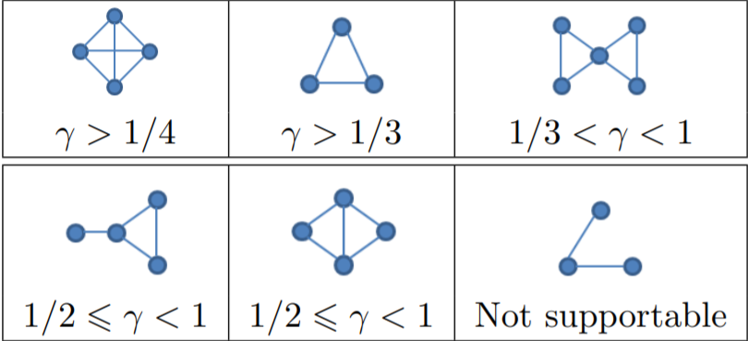
Сильный подграф
H является сильным подграфом в G, если для v,u ∈ H
Клика размера l может быть сильным подграфом поддерживаемой сети если и только если γl> 1
Следствие - мост поддерживается только при γ > ½
Следствие - звезда с более чем одним листом никогда не поддерживается

Slide 30
Коэффициент кластеризации

Slide 31
K-поддерживаемые графы
Кажется не очень реальным, что один агент может устроить событие, на котором есть все агенты из сети
Назовём граф K-поддерживаемым, если каждый агент приглашал на события не более K человек
Для K поддерживаемого графа верно, что
Рассмотрим граф со взвешенными рёбрами, (вес реба равен интенсивности встреч между агентами).
В таком взвешенном графе вклад каждой вершины в общую степень не более , но значит средняя степень не больше заданной, а средняя степень в исходном графе не больше такой средней

Slide 32
Итог
Плюсы модели:
Поддерживает большинство желаемых свойств
Минусы:
не понятно про ассортативность
свойства не соблюдаются все сразу, есть плохие равновесия(например всегда полный граф)

